Slide 1





Bài 1

Slide 2



YÊU CẦU CẦN ĐẠT
Kiến thức, kĩ năng
- Biết viết chữ viết hoa A cỡ vừa và cỡ nhỏ.
- Viết đúng câu ứng dụng: Ánh nắng tràn ngập sân trường.
Năng lực, phẩm chất
- Rèn cho HS tính kiên nhẫn, cẩn thận.
- Có ý thức thẩm mỹ khi viết chữ.

Slide 3
01
KHỞI ĐỘNG

Slide 4
02
VIẾT CHỮ HOA

Slide 5
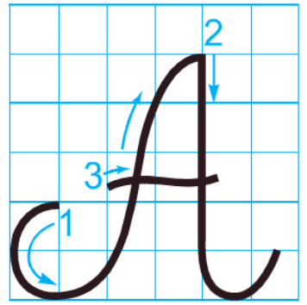
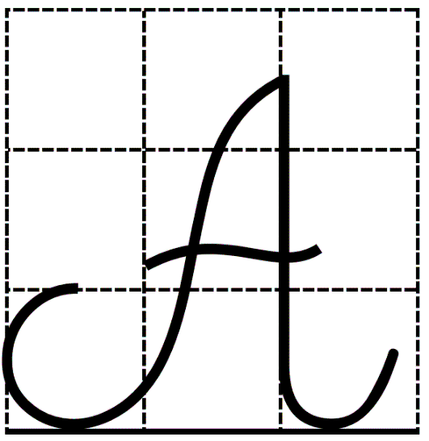
Chữ hoa A

Slide 6


Chữ hoa A cỡ vừa
a. Chữ hoa A cao bao nhiêu ô li?
→ Cao 5 ô li.
b. Chữ hoa A rộng bao nhiêu ô li?
→ Rộng 5,5 ô li.

Slide 7
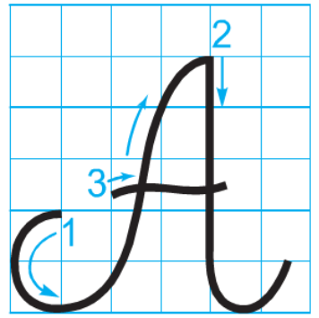
Chữ hoa A cỡ vừa
c. Chữ hoa A gồm bao nhiêu nét?
→Gồm 3 nét.
+ Nét 1: Gần giống nét móc ngược trái nhưng hơi lượn ở phía trên và nghiêng sang bên phải.
+ Nét 2: Là nét móc phải.
+ Nét 3: Là nét lượn ngang.

Slide 8
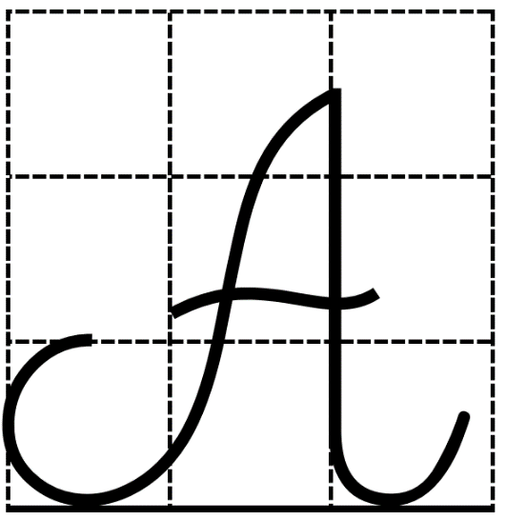
Chữ hoa A cỡ nhỏ
a. Chữ hoa A cao bao nhiêu ô li?
→ Cao 2 ô li rưỡi.
b. Chữ hoa A rộng bao nhiêu ô li?
→ Rộng gần 3 ô li .
c. Chữ hoa A gồm bao nhiêu nét?
→ Gồm 3 nét.

Slide 9
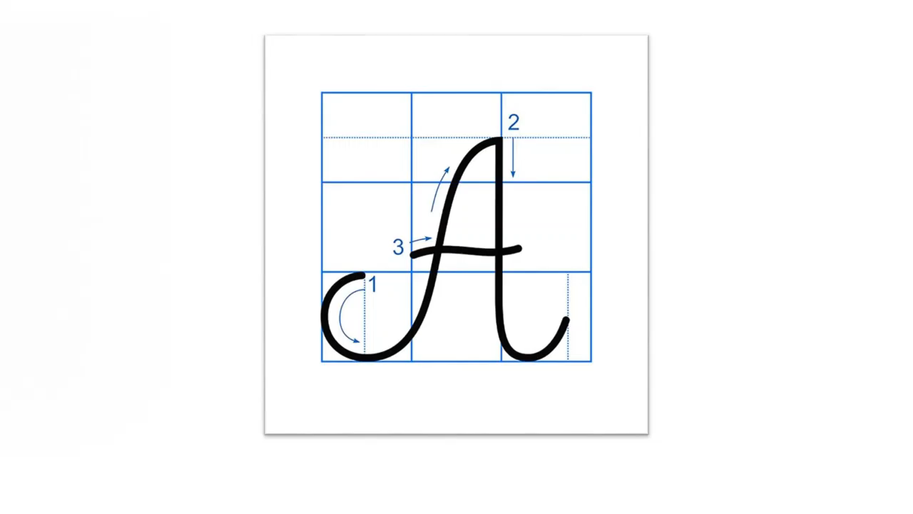
Viết chữ hoa A cỡ nhỏ

Slide 10
VIẾT CÂU
ỨNG DỤNG
03

Slide 11

VIẾT CÂU ỨNG DỤNG
Ánh nắng tràn ngập sân trường.
Chữ cái nào được viết hoa?
Những chữ cái nào cao 2 ô li rưỡi?
c. Cuối câu có dấu gì?
→ Chữ A
→ Chữ A, g, h
→ Dấu chấm (.)

Slide 12

04
VIẾT
VỞ TẬP VIẾT

Slide 13

CHÚC CÁC EM
HỌC TỐT

